Slide 1

BarHub – Carta digital
IES Castelar Juan Parejo García
Grado Superior DAW Tutor: Javier Arostegui

Slide 2
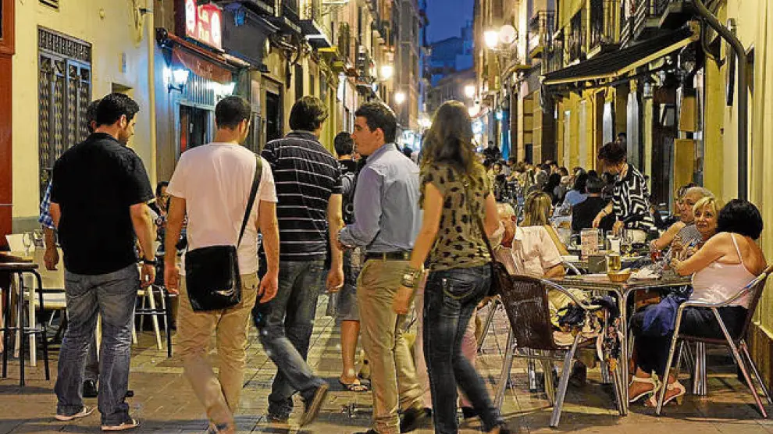
1 Introducción

Slide 3
2 Objetivos del proyecto
Desarrollar una web para pedidos desde la mesa.
Gestión de trabajo de empleados entre camareros y cocineros en tiempo real.
Administración de la BBDD desde la página

Slide 4
3 Análisis de requerimientos
Funcionales: No Funcionales:
- login. - Diseño responsive
- visualización de carta.
- realización de pedidos.
- seguimiento de pedidos.
- gestión de mesas, pagos y comandas.
- administración de la bbdd.

Slide 5
4 Tecnologías empleadas
Frontend: Angular.
Backend: SpringBoot en Gradle.
BBDD: MySQL.
Despliegue: Microsoft Azure.
Control de versiones: GitHub.
Aplicaciones de desarrollador: Intellij Idea, Visual Studio Code.

Slide 6
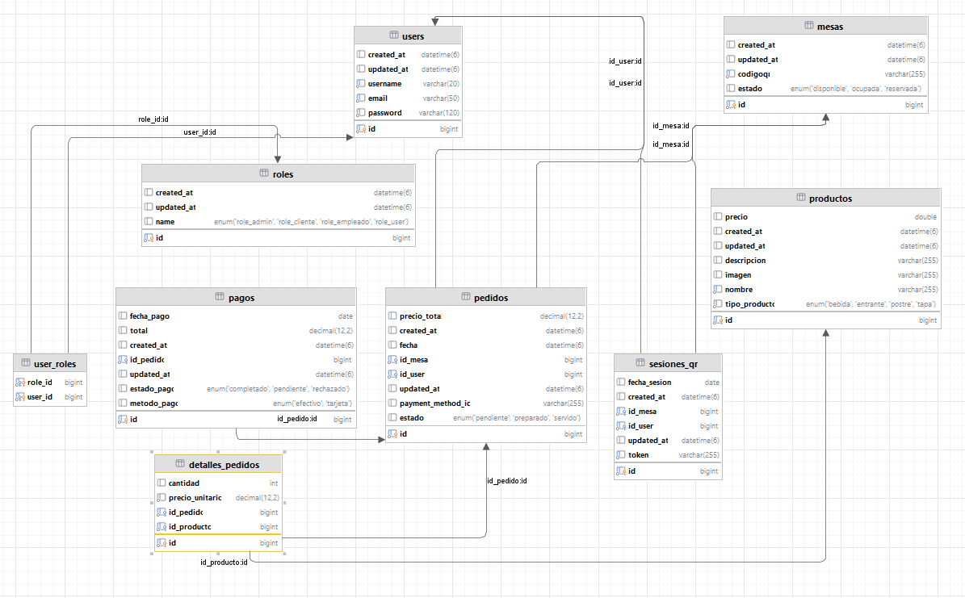
5 Modelo de datos

Slide 7
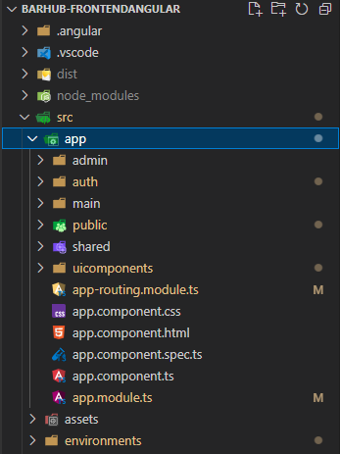
6 Estructura del Frontend

Slide 8
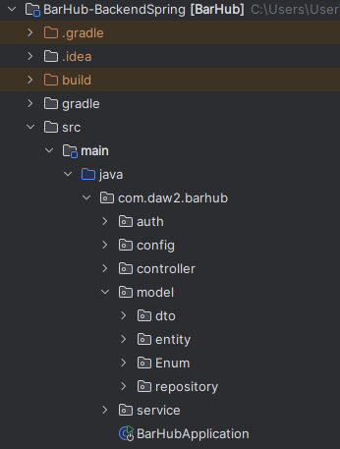
7 Estructura del backend

